Slide 1

Splorotech
Prácticas en Splorotech septiembre-noviembre
Eduardo Ezponda
Prácticas de Empresa I 240704

Slide 2

Consultora de innovación para la gestión de proyectos tecnológicos subvencionados

Slide 3
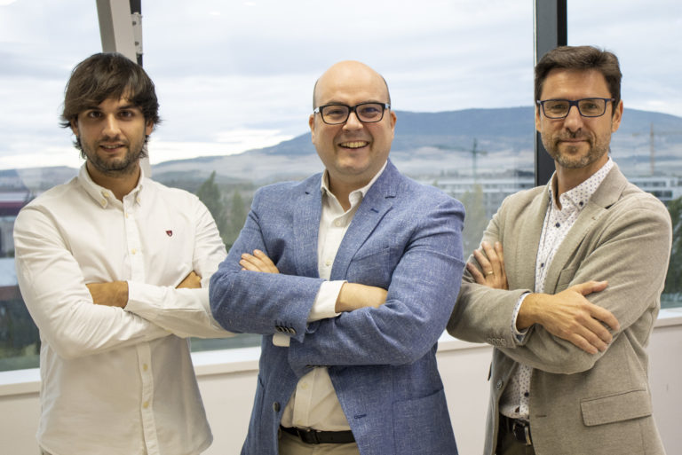
Alberto Sierra: Director de Operaciones
Miguel García: Director Ejecutivo
Guillermo Ibarra: Director de Consultoría

Slide 4

Plataforma para gestionar proyectos de innovación subvencionados

Slide 5
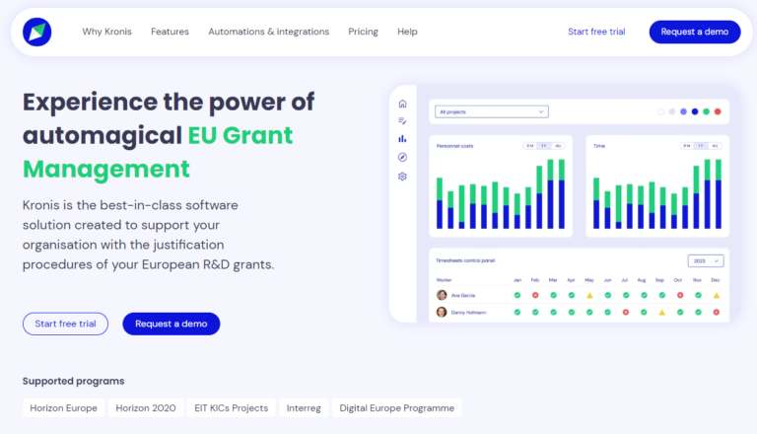
Planificación, ejecución y seguimiento de las fases del proyecto

Slide 6
Misión de Kronis:
Proveer una herramienta para el registro y gestión de tiempos en proyectos de I+D

Slide 7
Fases en la gestión de subvenciones
Identificación: Seleccionar convocatorias que mejor se ajustan al proyecto.
Análisis: Viabilidad del cliente/proyecto.
Propuestas: Redacción, presupuestos, cronogramas.
Solicitud: Presentación formal y en plazo.
Coordinación: Planificación y ejecución tras aprobación.
Monitoreo: Seguimiento, reportes, requisitos.

Slide 8
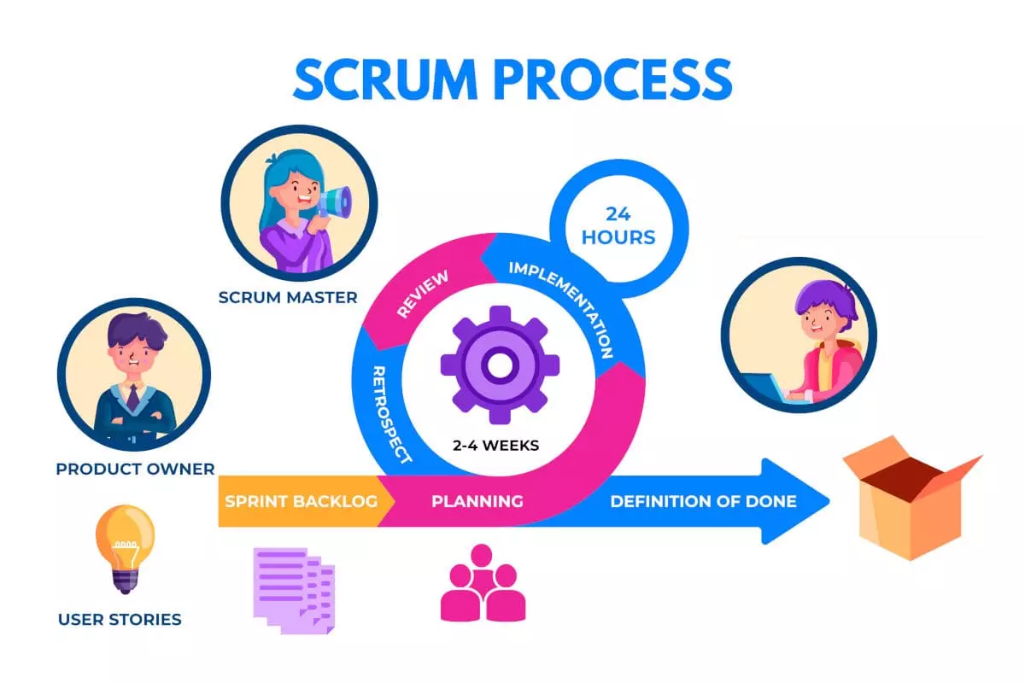

Metodología
Scrum es un marco ágil para gestionar proyectos, centrado en colaboración, iteraciones y entregas incrementales
Sprint 1
Sprint 2

Slide 9



Estructura organizativa
Área de proyectos europeos
Área de desarrollo de software
Área de consultoría

Slide 10
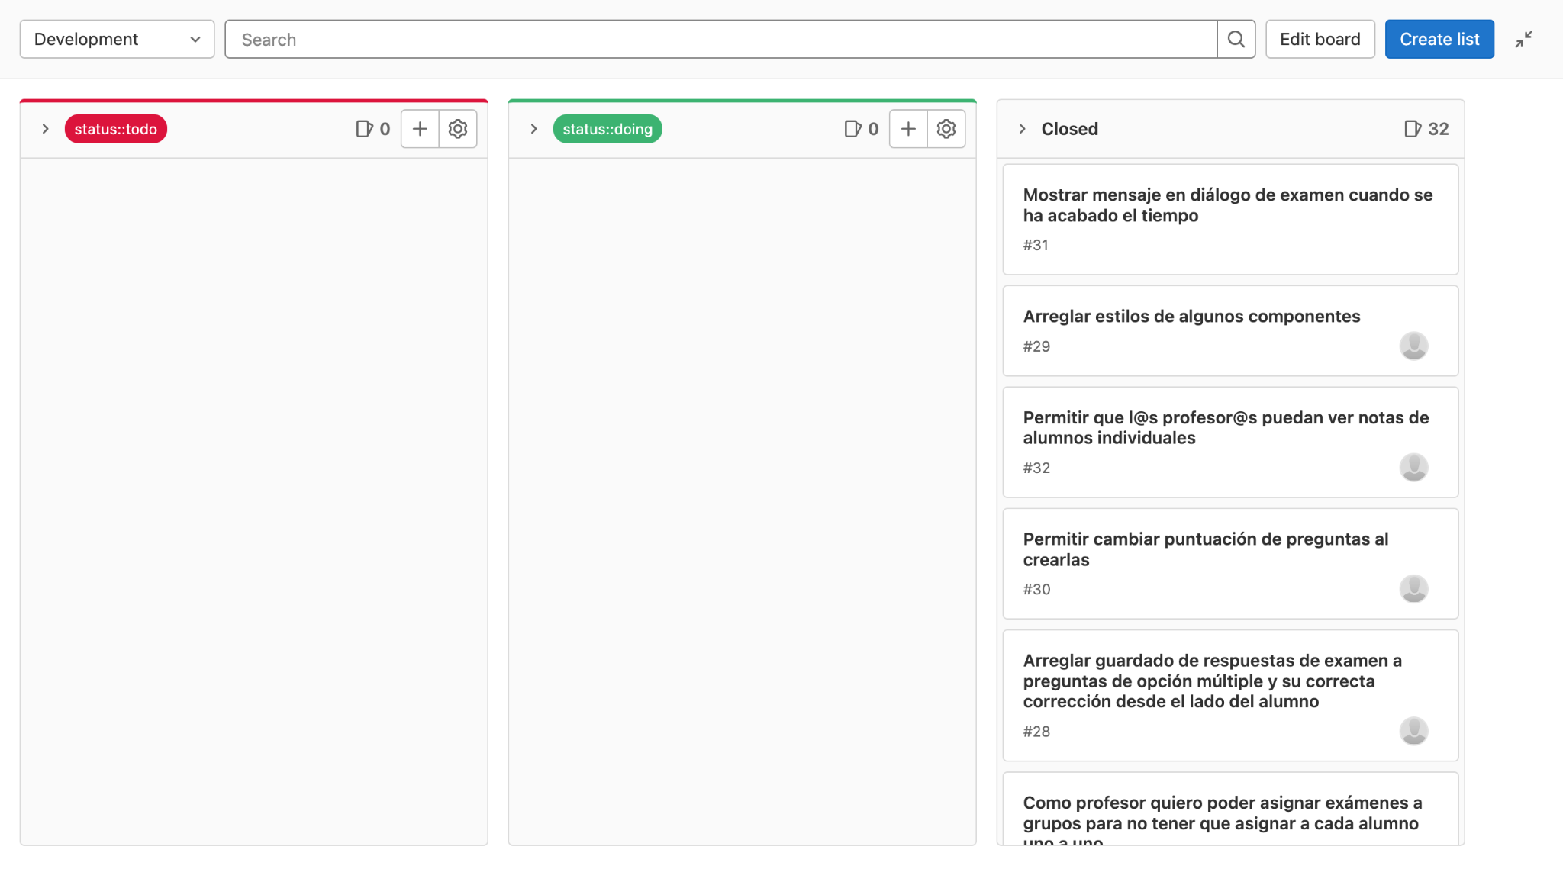
GitHub:
Plataforma para control de versiones que facilita la gestión de proyectos para organizar tareas

Slide 11

Desarrollo del backend
Framework: Django Rest Framework
Responsable: Iván Pajares

Slide 12

Problemas en Kronis
Escalabilidad: Dificultad para encontrar perfiles con experiencia completa en Django

Slide 13

Solución
Migración a React/NextJS para separar backend y frontend

Slide 14
Adaptación
API: adaptación de Django para la comunicación con React

Slide 15

Adaptación
API: adaptación de Django para la comunicación con React

Slide 16

Desafíos iniciales
Trabajo autónomo sin disponibilidad del responsable

Slide 17


Aprendizaje rápido
Apoyo de Iván Pajares desde la llegada
Equipo pequeño
Coordinación y comunicación con SCRUM
Uso de Git como herramienta clave

Slide 18

Conclusión
Apoyo y colaboración con el equipo
Aprendizaje personal
Desarrollo proyecto

Slide 19
Splorotech
Prácticas en Splorotech septiembre-noviembre
Eduardo Ezponda
Prácticas de Empresa I 240704

